Slide 1

Викторина для детей 5-7 лет.
«Правила дорожного движения»

Slide 2
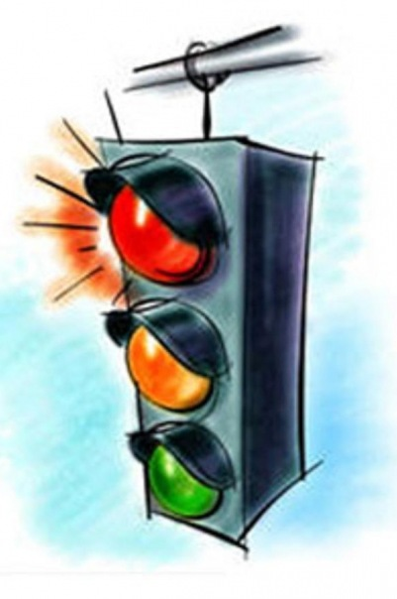
Я глазищами моргаю
Неустанно день и ночь.
Я машинам помогаю
И тебе хочу помочь.

Slide 3
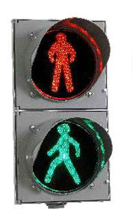
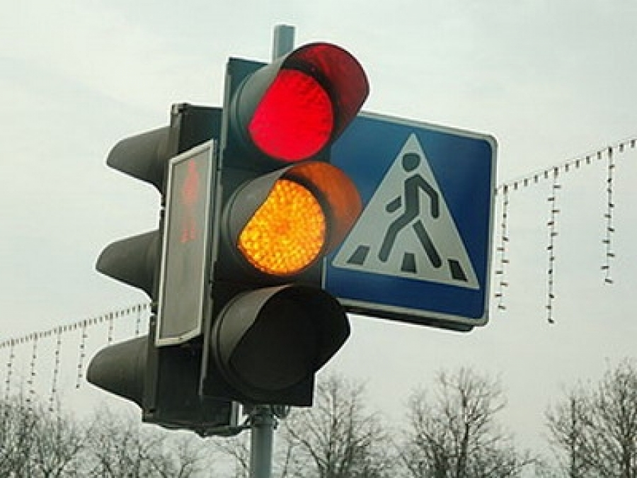
Какие бывают светофоры?
.
Пешеходные транспортные

Slide 4


Slide 5
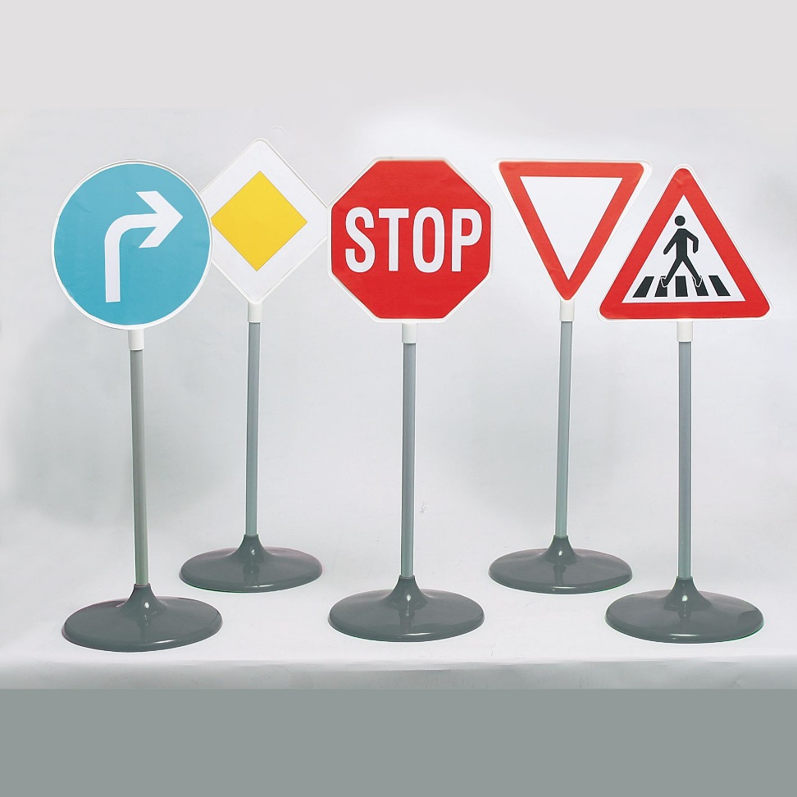
По обочине дороги
Как солдатики стоят.
И мы строго выполняем
Всё, что нам они велят.

Slide 6




Игра «Четвертый лишний»

Slide 7



Игра «Четвертый лишний»

Slide 8


Игра «Четвертый лишний»

Slide 9
Игра «Правильно-неправильно»

Slide 10


Slide 11
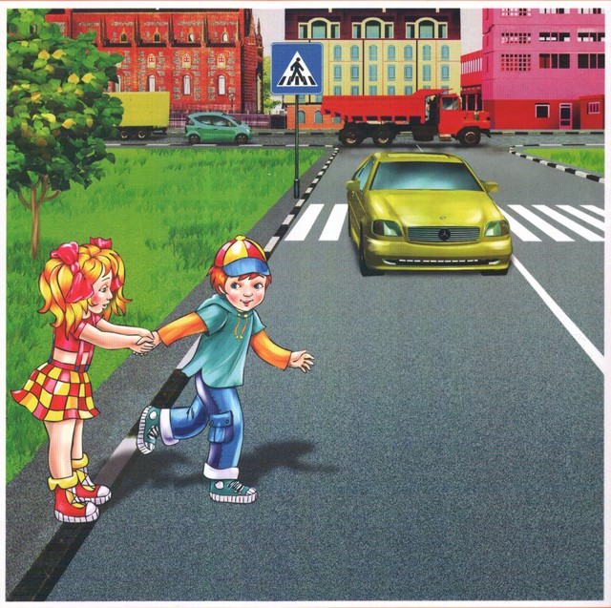

Slide 12
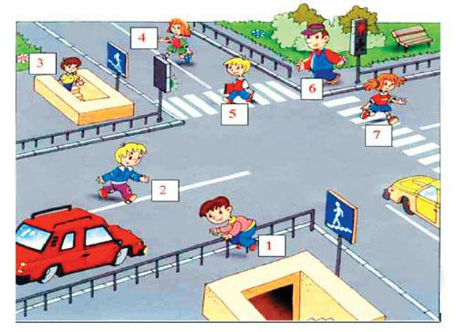
Кто нарушает правила?

Slide 13
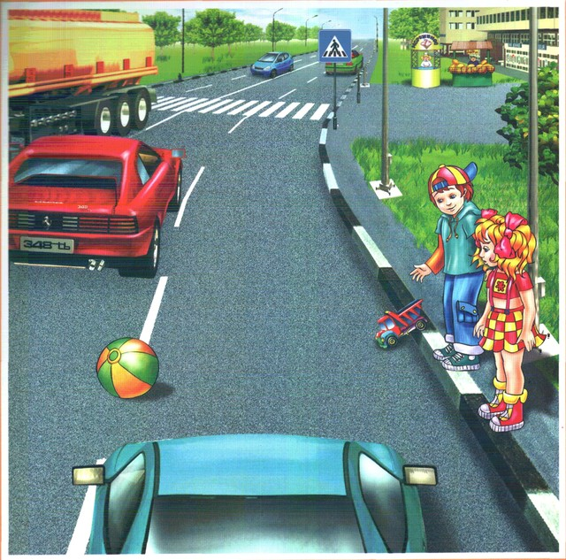

Slide 14
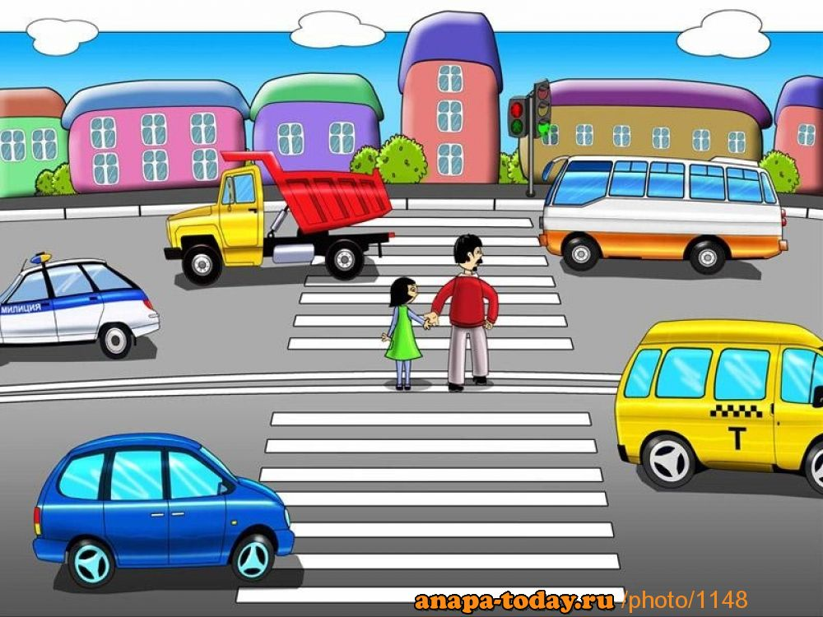

Slide 15
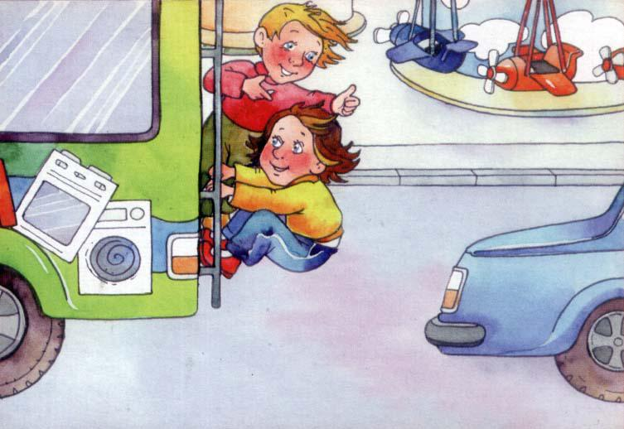

Slide 16
Соблюдайте правила дорожного движения!

